Slide 1
3.9 复合关系与逆关系
3.9.1 复合关系的定义
3.9.2 复合关系的性质
3.9.3 复合关系的关系矩阵
3.9.4 逆关系的概念
3.9.5 逆关系的性质

Slide 2


3.9.1 复合关系的定义
定义3.9.1设R A×B，S B×D，R与S的复合关系(composite relation)记作R S，且
R S＝{<a,d>︱a∈A,d∈D,(∃b∈B)(aRb,bSd)}

Slide 3
3.9.1 复合关系的定义
例3.9.1 设A＝{1,2,3,4}，B＝{a,b,c,d}，
S＝{<1,a>,<2,b>,<3,c>,<3,d>,<4,a>,<4,d>}
H＝{<a,2>,<b,3>,<b,4>,<d,1>,<d,2>,<d,3>}
则S H＝{<1,2>,<2,3>,<2,4>,<3,1>,
≠ <3,2>,<3,3>,<4,2>,<4,1>,<4,3>}
H S＝{<a,b>,<b,a>,<b,c>,<b,d>,
<d,a>,<d,b>,<d,c>,<d,d>}

Slide 4
3.9.1 复合关系的性质
定理3.9.1 设R A×B，S B×D，H D×E，则 (R S) H＝R (S H)

Slide 5
3.9.1 复合关系的性质
证明 任取<a,e>∈(R S) H
⇔(∃d∈D)(<a,d>∈R S∧<d,e>∈H)
⇔(∃d∈D)((∃b∈B)(<a,b>∈R∧<b,d>∈S)∧<d,e>∈H)
⇔(∃b∈B)(∃d∈D)(<a,b>∈R∧(<b,d>∈S∧<d,e>∈H))
⇔(∃b∈B)(<a,b>∈R∧(∃d∈D)(<b,d>∈S∧<d,e>∈H))
⇔(∃b∈B)(<a,b>∈R∧<b,e>∈S H)
⇔<a,e>∈R (S H)

Slide 6
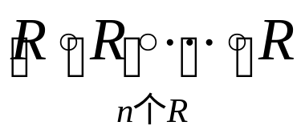
3.9.1 复合关系的性质
设R A×A，n为非负整数，定义R的n次幂
R^{n}＝
约定 R⁰＝I_{A}

Slide 7
3.9.1 复合关系的性质
递归定义R的n次幂(n为非负整数)
(1) R⁰＝I_{A}
(2) R^{n}＝R^{n-1} R
易证① R^{m} R^{n}＝R^{m+n}(m与n均为非负整数)
② (R^{m})^{n}＝R^{mn} (m与n均为非负整数)

Slide 8
3.9.1 复合关系的性质
设 R A×A
若 xRx₁,x₁Rx₂,…,x_{n-1}Ry
则 xR^{n}y
例3.9.2设A＝{1,2,3,4}
R＝{<1,1>,<1,2>,
<2,3>,<3,4>,<4,3>}
则R⁵＝{<1,1>,<1,2>,<1,3>,
<1,4>,<2,3>,<3,4>,<4,3>}
1
4
2
3
R的关系图

Slide 9
3.9.1 复合关系的定义
例3.9.3 设A＝{1,2,3,4}
I_{A}＝{<1,1>,<2,2>,<3,3>,<4,4>}
H＝{<1,2>,<2,2>,<2,4>,<4,1>,<4,2>}
则I_{A} H＝{<1,2>,<2,2>,<2,4>,<4,1>,<4,2>}
＝H
H I_{A}＝{<1,2>,<2,2>,<2,4>,<4,1>,<4,2>}

Slide 10
3.9.1 复合关系的定义
定理3.9.2设A为任意集合，R A×A，则
I_{A} R＝R＝I_{A} R
证明 任取<a,b>∈I_{A} R
⇔(∃x∈A)(<a,x>∈I_{A},<x,b>∈R)
⇔(∃x∈A)(a＝x,<x,b>∈R)
⇔<a,b>∈R

Slide 11
3.9.1 复合关系的性质
定理3.9.3 设R A×B，S,H B×D，则
(1) R (S∪H)＝(R S)∪(R H)
(2) R (S∩H)＝(R S)∩(R H)

Slide 12
3.9.1 复合关系的性质
证明(1)任取<a,d>∈R (S∪H)
⇔(∃b∈B)(<a,b>∈R∧<b,d>∈S∪H)
⇔(∃b∈B)(<a,b>∈R∧(<b,d>∈S∨<b,d>∈H))
⇔(∃b∈B)((<a,b>∈R∧<b,d>∈S)∨(<a,b>∈R∧<b,d>∈H))
⇔(∃b∈B)(<a,b>∈R∧<b,d>∈S)∨(∃b∈B)(<a,b>∈R∧<b,d>∈H)
⇔<a,d>∈R S ∨ <a,d>∈R H
⇔<a,d>∈(R S)∪(R H)

Slide 13
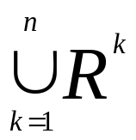
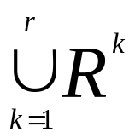
3.9.1 复合关系的性质
定理3.9.4 设R A×A，则
(I_{A}∪R)^{n}＝I_{A}∪
证明 n＝1时，左边＝ I_{A}∪R＝右边
假设 n＝r时，(I_{A}∪R)^{r}＝I_{A}∪

Slide 14
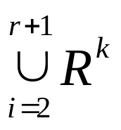
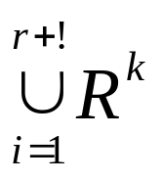
3.9.1 复合关系的性质
(I_{A}∪R)^{r+1}＝(I_{A}∪R)^{r} (I_{A}∪R)
＝(I_{A}∪ ) (I_{A}∪R)
＝((I_{A}∪ ) I_{A})∪(I_{A}∪ ) R)
＝(I_{A}∪ )∪((I_{A} R)∪( R))
＝I_{A}∪ ∪R∪
＝I_{A}∪

Slide 15
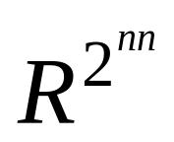
3.9.1 复合关系的性质
定理3.9.5设有限集A，且|A|＝n， R A×A，则存在非负整数s与t(0≤s＜t≤2^{nn})使R^{s}＝R^{t} 。
证明 A上有2^{nn}个不同关系
I_{A}＝R⁰,R¹,R²,…,

Slide 16
3.9.1 复合关系的性质
定理3.9.6设A为任意集合，R A×A，若存在非负整数s＜t使R^{s}＝R^{t}，则对任意非负整数k，有 R^{s+k}＝R^{t+k}
证明 R^{t+k}＝R^{t} R^{k}＝R^{s} R^{k}＝R^{s+k}

Slide 17
3.9.1 复合关系的性质
定理3.9.7设A为任意集合，R A×A，若存在非负整数s＜t使R^{s}＝R^{t}，则对任意非负整数n，有 R^{n}∈{R⁰,R¹,R²,…,R^{t}}
证明 n>t,令n＝t＋md＋r(d＝t－s且0≤r＜d)
R^{n}＝R^{t+md+r}＝R^{s+md+r}＝R^{s+(t-s)+(m-1)d+r}
＝R^{t+(m-1)d+r}＝R^{s+(m-1)d+r}＝R^{s+(t-s)+(m-2)d+r}
＝R^{t+(m-2)d+r}＝…＝R^{t+r}＝R^{s+r}
而s＋r＜s＋d＝s＋t－s＝t

Slide 18
3.9.1 复合关系的性质
定理3.9.8 设A为任意集合，R A×A，则
R为A上的传递关系 ⇔ R² R
证明(必)任取<a,b>∈R²
(∃x∈A)(<a,x>∈R ∧ <x,b>∈R)
<a,b>∈R
(充)设<a,x>∈R且<x,b>∈R
<a,b>∈R² R

Slide 19

3.9.1 复合关系的性质
定理3.9.9设拟序集<A,R>，则cov(A)＝R－R²
证明记S＝{<a,b>︱a,b∈A，b不盖住a}，
任取<a,b>∈R－ R²
⇔<a,b>∈R ∧ <a,b> R²
⇔<a,b>∈R ∧ ┐(∃x∈A)(a≠x≠b ∧ <a,x>∈R∧<x,b>∈R)
⇔<a,b>∈R ∧ ┐(<a,b>∈S)
⇔<a,b>∈R－S＝cov(A)

Slide 20
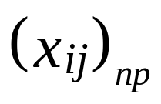
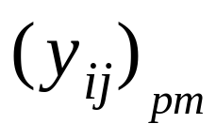
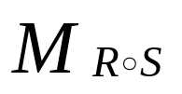
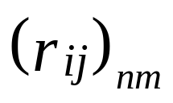
3.9.3 复合关系的关系矩阵
设关系R与S的关系矩阵
M_{R}＝ M_{S}＝
则复合关系R S的关系矩阵
＝M_{R} M_{S}＝ ，其中
r_{ij}＝(x_{i1}∧y_{1j})∨(x_{i2}∧y_{2j})∨…∨(x_{ip}∧y_{pj})

Slide 21
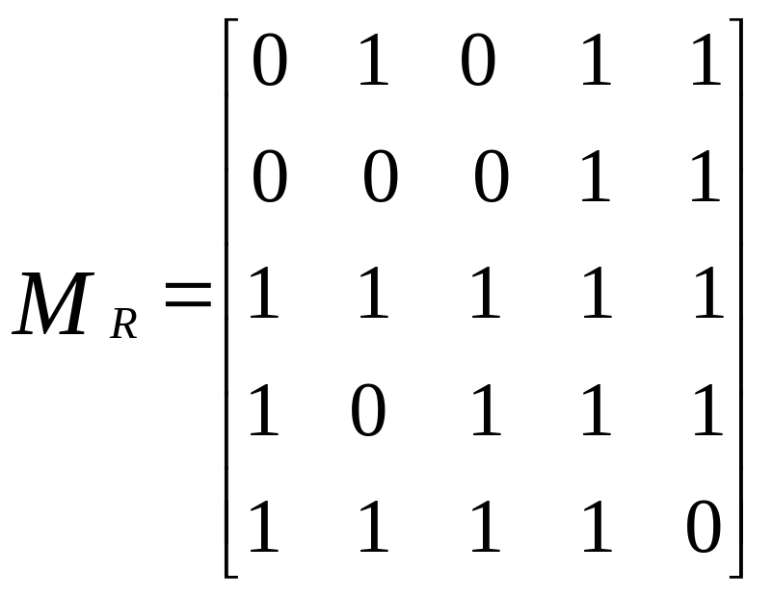
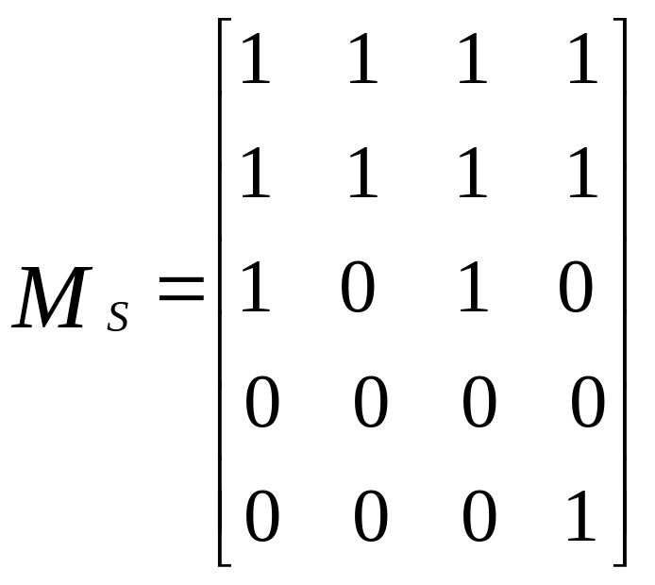
3.9.3 复合关系的关系矩阵
例3.9.4设A＝{1,2,3,4,5}，A＝{a,b,c,d}，
R A×A，S A×B，且R与S的关系矩阵

Slide 22
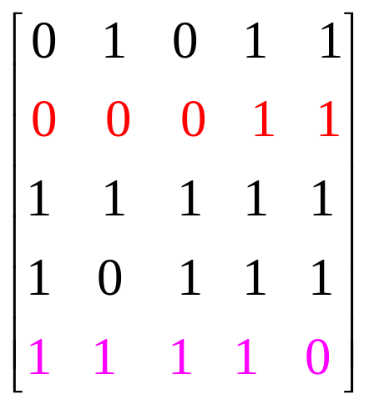
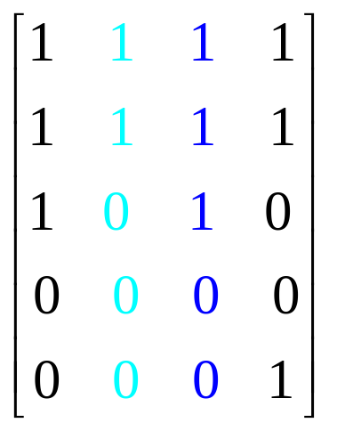
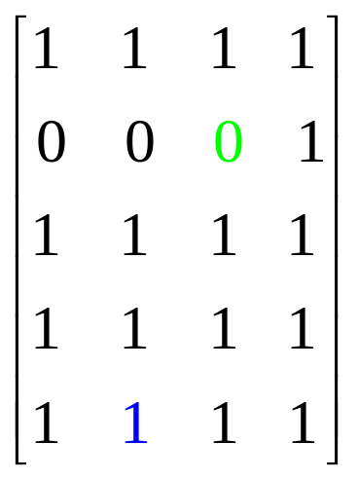
3.9.3 复合关系的关系矩阵
则 ＝M_{R} M_{S}
＝ ＝
(0∧1)∨(0∧1)∨(0∧1)∨(1∧0)∨(1∧0)=0
(1∧1)∨(1∧1)∨(1∧0)∨(1∧0)∨(0∧0)=1

Slide 23
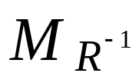
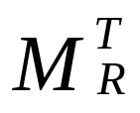
3.9.4 逆关系的概念
设R A×B，R的逆关系(converse relation)
R⁻¹＝{<y,x>︱y∈B,x∈A,<x,y>∈R}
逆关系R⁻¹的关系矩阵
＝

Slide 24
3.9.4 逆关系的概念
例3.9.5 设A＝{1,2,3,4}，A＝{a,b,c,d}
R＝{<1,1>,<1,2>,<2,1>,<3,4>,<4,1>,<4,3>}
S＝{<1,a>,<1,b>,<2,c>,<3,a>,<3,b>,<4,d>}
R⁻¹＝{<1,1>,<2,1>,<1,2>,<4,3>,<1,4>,<3,4>}
S⁻¹＝{<a,1>,<b,1>,<c,2>,<a,3>,<b,3>,<d,4>}

Slide 25
3.9.4 逆关系的概念
例3.9.6 设R A×A，S A×A，且R S，
则 R⁻¹ S⁻¹
证明 任取<a,b>∈R⁻¹
<b,a>∈R S
<a,b>∈S⁻¹

Slide 26
3.9.4 逆关系的性质
定理3.9.10 设R,S A×B，则
(1) (R⁻¹)⁻¹＝R
(2) (R∩S)⁻¹＝R⁻¹∩S⁻¹
(3) (R∪S)⁻¹＝R⁻¹∪S⁻¹
(4) (R－S)⁻¹＝R⁻¹－S⁻¹
(5) (A×B)⁻¹＝B×A

Slide 27
3.9.4 逆关系的性质
证明(3) (R∪S)⁻¹＝R⁻¹∪S⁻¹
任取<a,b>∈(R∪S)⁻¹
⇔<b,a>∈R∪S
⇔<b,a>∈R或<b,a>∈S
⇔<a,b>∈R⁻¹或<a,b>∈S⁻¹
⇔<a,b>∈R⁻¹∪S⁻¹

Slide 28

3.9.4 逆关系的性质
(4) (R－S)⁻¹＝R⁻¹－S⁻¹
任取<a,b>∈(R－S)⁻¹
⇔<b,a>∈R－S
⇔<b,a>∈R且<b,a> S
⇔<a,b>∈R⁻¹且<a,b> S⁻¹
⇔<a,b>∈R⁻¹－S⁻¹

Slide 29
3.9.4 逆关系的性质
定理3.9.11设R A×B，S B×D，则
(R S)⁻¹＝ S⁻¹ R⁻¹
证明任取<a,d>∈ (R S)⁻¹
⇔<d,a>∈R S
⇔(∃b∈B)(<d,b>∈R ∧ <b,a>∈S)
⇔(∃b∈B)(<a,b>∈S⁻¹ ∧<b,d>∈R⁻¹)
⇔<a,d>∈S⁻¹ R⁻¹

Slide 30
3.9.4 逆关系的性质
例3.9.7 设R A×A，n为正整数，则
(R^{n})⁻¹＝(R⁻¹)^{n}
证明 n＝1时，左边＝R⁻¹＝右边
假设 n＝k时，(R^{k})⁻¹＝(R⁻¹)^{k}
(R^{k+1})⁻¹＝(R^{k} R)⁻¹
＝R⁻¹ (R^{k})⁻¹＝R⁻¹ (R⁻¹)^{k}
＝(R⁻¹)^{k+1} ＝(R⁻¹)^{n}

Slide 31
作 业
P95 习题3.9

